Slide 1
Module 3
Veranderingen bewerkstelligen - strategieën en nieuwe benaderingen voor gemeenschaps-bemiddeling en actieve inclusie
This project has been funded with support from the European Commission. This publication [communication] reflects the views only of the author, and the Commission cannot be held responsible for any use which may be made of the information contained therein 2019-1-SE01-KA204-060535

Slide 2
Welkom bij module 3 van de Migrant Community Mediation online cursus
In deze module leer je:
Bemiddeling in een gemeenschapsomgeving, hoe problemen in de gemeenschap op te sporen en te prioriteren en de kracht van peer to peer bemiddeling te gebruiken
Steun krijgen voor je Migrant Community Mediation doel / Samenwerken met anderen
Inzicht in belemmeringen die van gemeenschappen en -instellingen in je nieuw land kunnen komen
Veranderingstheorie: hoe je die eenvoudig kunt gebruiken om de verandering in je gemeenschap in kaart te brengen
Alternatieve vormen van bemiddeling (kunst, sport, personal branding)

Slide 3
Bemiddeling in een gemeenschaps-omgeving en peer to peer bemiddeling

Slide 4
Effectieve bemiddeling in de gemeenschapsomgeving
Effectieve Migrant Community Mediators behartigen de rechten en belangen van mensen binnen nieuwe gemeenschappen
Effectieve bemiddeling, van welke aard dan ook, vereist het opstellen van een sterke strategie of plan en het toepassen van vaardigheden die je helpen je comfortabel en zelfverzekerd te voelen bij het bereiken van je bemiddelingsdoelen
Om je bemiddeling effectief te maken moet je :
  Splits het probleem op
  Informeer jezelf
  Identificeer om welke rechten het gaat
  Ontwikkel een oplossing (doel) en strategie om het probleem aan te pakken

Slide 5
Maar voordat je begint...
Vergeet niet de mensen die je probeert te helpen en focus je niet alleen op het proces
Wie zijn de mensen die je bereikt?
Hoe worden ze door je interventie beïnvloed?
Wat zijn hun verhalen?
Is er iets in hun omstandigheden dat verwarrend is, dat je niet begrijpt?
Denk je dat je andere behoeften, reacties, gevoelens zou hebben als je hen was?
Kun je accepteren wat ze zeggen, voelen? Accepteer je de verschillen?
Pas als dit denkwerk gedaan is, ben je klaar voor de volgende stappen.

Slide 6
Tips voor effectieve bemiddeling

Slide 7

TIP 1
Werk samen met de autoriteiten
Laat je niet intimideren door de autoriteiten, leer om antwoorden waarmee je het niet eens bent in vraag te stellen. Plan je bezoeken, stel vragen, ken de rechten van je gemeenschapsgenoten, wees vriendelijk en respectvol, blijf standvastig.

Slide 8

TIP 2
Bied gezelschap tijdens afspraken
Soms zijn andere nieuwkomers om verschillende redenen bang om alleen naar een afspraak te gaan: taalbarrière, zelfvertrouwen, stressniveau, het systeem niet kennen. Misschien vinden ze het prettig als een community mediator meegaat, om hen een fris inzicht in de situatie te geven en hen te steunen.

Slide 9

TIP 3
Ga zorgvuldig om met informatie
Vaak ga je je gemeenschapsgenoten moeten helpen met een concreet probleem. Dit vraagt om een follow-up met documentatie om de zaak verder te brengen, bijvoorbeeld het beantwoorden van vragen via een brief/e-mail. Bewaar alle informatie zorgvuldig. Een papieren spoor creëren betekent dat je een schriftelijk verslag en bewijs bijhoudt van alle gebeurtenissen en beslissingen die belangrijk zijn voor je bemiddeling.

Slide 10

TIP 4
Bied bemiddeling (hulp) aan met telefoon-gesprekken
We weten allemaal hoe we een telefoon kunnen gebruiken, maar we kunnen leren hem nog effectiever in te zetten als hulpmiddel om te bereiken wat we willen. Gebrek aan taalvaardigheid kan een probleem zijn voor je mede-nieuwkomer. Veel mensen verliezen - begrijpelijk - hun geduld wanneer ze te maken krijgen met officiële instanties, zoals overheidsinstanties, financiële instellingen en nutsbedrijven. Steeds vaker moeten bellers door geautomatiseerde menu's navigeren voordat ze een live persoon bereiken.

Slide 11

TIP 5
In het geval van gemeenschaps-bemiddeling, deel de vraagstukken van de gemeenschap met het publiek
Het tijdperk van de sociale media stelt ons in staat snel en makkelijk over problemen te berichten en informatie te delen. Bij een gemeenschappelijk gemeenschapsprobleem is het goed om de aandacht te vestigen op het probleem, en daarbij een positieve en respectvolle toon te gebruiken.

Slide 12
Laten we eens kijken naar enkele bemiddelingsvoorbeelden en scenario's

Slide 13
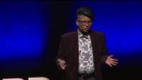
EEN VOORBEELD VAN BEMIDDELING
Bekijk het filmpje: Sparking Change, Tedx Talk
Dil Wickremasinghe heeft één visie en dat is een inclusief en gelijkwaardig Ierland creëren waar alle bewoners een voller en authentieker leven kunnen leiden.
Ze is een presentatrice en journaliste voor sociale rechtvaardigheid en geestelijke gezondheid en presenteert haar wekelijkse podcast "Sparking Change with Dil" op het Head Stuff Podcast Network.

Slide 14

Er zijn zoveel problemen, maar wat is
PRIORITEIT Nr. 1?

Slide 15


Activiteit: Bekijk het filmpje
Dubbelklik
op de pijl
De criteria om problemen te beoordelen die in de weg staan van een inclusieve gemeenschap

Slide 16
Het prioriteitsprobleem vinden OM OP TE FOCUSSEN
Nu je het identificeren van de problemen geperfectioneerd hebt, en ze begrijpt, laten we dan een moderne en vernieuwende aanpak gebruiken om ZE TE PRIORITEREN.
De aanpak heet DESIGN THINKING! Het helpt probleemoplossers om zowel het probleem te begrijpen als de mensen die de oplossingen nodig hebben. Ze is diep geworteld in EMPATHIE, en we gaan de PRIORITISATIE GRID gebruiken die op deze DESIGN THINKING methode gebaseerd is.
Laten we nu eens leren hoe we prioriteiten moeten stellen!

Slide 17
Hoe je meer empathisch kunt zijn
Probeer het leven van iemand anders uit
Ga niet alleen in andermans schoenen staan, zoals het gezegde luidt, maar loop er ook eens in, zei Helen Riess, psychiater aan de Harvard Medical School en hoofdwetenschapper van Empathetics, een organisatie die empathie-opleidingen voor zorgverleners verzorgt.
Ga een paar weken naar de kerk, moskee, synagoge of ander gebedshuis van iemand anders terwijl zij naar het jouwe gaan of bezoek een deel van de gemeenschap waar je normaliter niet komt. Breng tijd door in een nieuwe buurt of raak in gesprek met een dakloze in je gemeenschap.
Als iemands gedrag storend is, denk dan na over waarom. Als het bijvoorbeeld een tiener is, begin dan eerst eens te erkennen dat hij zich misschien gestrest voelt, maar ga verder: Ga na hoe zijn dagelijks leven eruit ziet - hoe zijn busrit is, hoeveel huiswerk hij heeft en hoeveel slaap hij krijgt.
SOURCE: The New York Times, How to Be More Empathetic, By Claire Cain Miller

Slide 18
Neem deze leerpunten over empathie mee in de volgende stappen over het kiezen van een prioriteit om aan te werken.
Om te bepalen welke invloed een probleem op de leden van de gemeenschap heeft, moet je op je inlevingsvermogen afgaan.

Slide 19
Hoge impact /
Lage inspanning
Hoge impact /
Hoge inspanning
Prioriteitenschema
Het prioriteitenschema verdeelt elke taak in 4 mogelijke secties:
hoge impact / lage inspanning
hoge impact / hoge inspanning
lage impact / lage inspanning
lage impact / hoge inspanning
IMPACT
Lage impact /
Lage inspanning
Lage impact /
Hoge inspanning
INSPANNING

Slide 20
Prioriteitenschema - HOE GEBRUIK JE HET?
Plaats alle problemen die je ontdekt hebt op het juiste vierkant op het rooster, door je af te vragen:
Heeft dit probleem een hoge of lage impact?
Heb ik (hebben wij) om dit probleem op te lossen hoge of lage inspanningen nodig?
IMPACT
INSPANNING

Slide 21
Prioriteitenschema - 1e KEUZE
Geef nu prioriteit aan de problemen die linksboven staan: HOOG-LAAG.
Dit betekent dat je een probleem oplost dat de grootste negatieve invloed op de gemeenschap heeft EN dat ook niet al te moeilijk op te lossen is.
Als je volgens dit criterium geen problemen in deze categorie kunt indelen, kies dan het op één na beste.
Hoge impact /
Lage inspanning
Hoge impact /
Hoge inspanning
IMPACT
Lage impact /
Lage inspanning
Lage impact /
Hoge inspanning
INSPANNING

Slide 22
Prioriteitenschema – 2de KEUZE
Als er geen geschikte problemen zijn in de HOOG-LAAG hoek, is dit het op één na beste wat je kunt doen:
Als je tijd en middelen hebt om je in te spannen, kies dan die in de rechter, HOOGSTE hoek. Dit betekent dat je harder werkt maar een GROOT probleem oplost.
Als je je niet al te veel inspanning kunt veroorloven, kun je proberen meerdere KLEINE problemen op te lossen door er een beetje moeite in te steken. Kies de linker benedenhoek: LAAG-LAAG
Hoge impact /
Lage inspanning
Hoge impact /
Hoge inspanning
IMPACT
Lage impact /
Lage inspanning
Lage impact /
Hoge inspanning
INSPANNING

Slide 23
Laten we enkele veel voorkomende bemiddelingsscenario's bekijken

Slide 24
Scenario 1: Vertrouwelijkheid¹
Ivan zoekt informatie over welke actie hij eventueel kan ondernemen tegen zijn vorige huisarts bij wie hij onder behandeling was, en die vertrouwelijke informatie over hem met zijn familie deelde zonder zijn schriftelijke toestemming te krijgen.
Stel je voor dat je Ivan bent
Welke aanvullende informatie heb je nodig?
Waar kun je meer informatie krijgen?
Welk(e) resultaat(en) wil je bereiken?
Welke regels gelden voor deze situatie?
Wie zijn enkele van de belangrijkste besluitvormers?
Welke strategieën zou je kunnen gebruiken om het gewenste resultaat (de gewenste resultaten) te bereiken?
Welke hindernissen zou je kunnen tegenkomen/moeten overwinnen?
¹Op basis van Advocacy Tool Kit Skills and Strategies for Effective Self and Peer Advocacy, Produced by Disability Rights Wisconsin, 2008

Slide 25
Scenario 1: Vertrouwelijkheid¹ - vervolg
Mogelijke acties waarmee je Ivan zou kunnen helpen
Een brief aan de huisarts schrijven
Contact opnemen met de instelling die de inbreuk op vertrouwelijkheid regelt
Als de arts een medewerker van een kliniek of ziekenhuis is, kan Ivan een klacht indienen bij het ziekenhuis.
Contact opnemen met een advocaat of gratis rechtsbijstand om opties te bespreken
Wat zou Ivan in deze situatie nog meer kunnen proberen?
____________________________________________________________________
____________________________________________________________________
¹Op basis van Advocacy Tool Kit Skills and Strategies for Effective Self and Peer Advocacy, Produced by Disability Rights Wisconsin, 2008

Slide 26
Scenario 2: Conflict tussen huisbaas en huurder¹
Maya maakt zich zorgen over het feit dat de ramen in haar appartement op de eerste verdieping niet op slot kunnen. Ze had niet gemerkt dat de ramen niet op slot konden toen ze het appartement bekeek voordat ze haar eenjarig huurcontract tekende. Ze sprak onlangs met haar huisbaas en hij beloofde dat haar ramen vervangen zouden worden. Drie maanden later is er nog steeds geen actie ondernomen.
Stel je voor dat je Maya's Mediator bent
Welke aanvullende informatie heb je nodig?
Waar kun je meer informatie krijgen?
Welk(e) resultaat(en) wil Maya bereiken?
Welke regels/verordeningen/wetten regelen deze situatie?
Wie zijn de belangrijkste besluitvormers?
Welke strategieën hebben jij en Maya afgesproken om te gebruiken?
Welke belemmeringen zou je kunnen tegenkomen/moeten overwinnen?
¹Op basis van Advocacy Tool Kit Skills and Strategies for Effective Self and Peer Advocacy, Produced by Disability Rights Wisconsin, 2008

Slide 27



Voel je je geïnspireerd?
Vraag je je af waar je bemiddelingsmogelijkheden kunt zoeken?
Migrant Community Mediation Mogelijkheden
Via je network
Uitwisseling van informatie tussen mensen die al ervaring hebben met Migrant Community Mediation
Sociale media
Gebruik van sociale media (bv. Facebook groepen voor nieuwkomers) om de juiste kansen te vinden
Centra / organisaties
Identificeer centra en organisaties die nieuwkomers helpen

Slide 28
Steun krijgen voor je Migrant Community Mediation doelen / Samenwerken met anderen

Slide 29
Coalities vormen met anderen
Soms ben je niet de enige die een probleem heeft met een bepaalde instantie of een bepaald programma. Samenkomen met andere mensen of groepen kan heel effectief zijn om de uitdaging van de gemeenschap aan de beleidsmakers duidelijk te maken
Het is wel belangrijk dat je duidelijk bent over je opdracht en dat de deelnemers het zo veel mogelijk met elkaar eens zijn
Het is ook van cruciaal belang dat je een plan van aanpak hebt waarmee anderen instemmen.

Slide 30
Tijdens het vormen van een coalitie, of daarna als je voor en met je mede-nieuwkomers bemiddelt en pleit, heb je ONDERHANDELINGSVAARDIGHEDEN nodig

Slide 31

Onderhandelen is wanneer groepen die het oneens zijn samenwerken om een probleem op te lossen.
Al onze voorbereidingen voeden het onderhandelingsproces. Net als andere behartigingsvaardigheden is onderhandelen een vaardigheid die geleerd kan worden door studie en oefening

Slide 32
ONDERHANDELING:
Begin met het sterkste deel van je betoog
Als je cliënt bijvoorbeeld ontevreden is over de behandeling die hij/zij gekregen heeft, kun je beginnen met erop te wijzen dat een arts of personeelslid de patiëntenrechtenwet van je land heeft overtreden.
Houd je openingswoord kort door je te concentreren op relevante feiten
Vaak willen we ons levensverhaal vertellen als we mensen tot actie willen aanzetten. Maar door te veel van iemands tijd in beslag te nemen, loop je het risico dat die persoon afhaakt. Richt je in plaats daarvan op details die relevant zijn voor de functie van die persoon.

Slide 33
ONDERHANDELING:
Richt je op oplossingen, niet op klachten
Tenzij je doel alleen is om iemand sympathie te laten voelen, dan moet je een actieplan hebben voor wat je wilt bereiken. Bijvoorbeeld, in plaats van te klagen over huisvesting, moet je stellen dat je cliënt huisvesting wil in een veiliger buurt.
Beheers je emoties
Ongeacht hoe vervelend je gesprekspartner is, val niet terug op schreeuwen of gefrustreerd worden. Als je dat nodig vindt, vraag dan om een pauze om jezelf te kalmeren. "Opblazen" tijdens de vergadering straalt slecht af op jou, je client en je gemeenschap, en mensen kunnen je gedrag vaak als excuus gebruiken om je niet te geven wat je wilt.

Slide 34
ONDERHANDELING:
Houd een minimum in gedachten dat je bereid bent te accepteren
Om een goede onderhandelaar te zijn, moet je meer vragen dan wat je werkelijk wilt, maar in je eigen hoofd een minimum aanhouden dat je bereid zou zijn te accepteren.
Erken de positie van de ander
Laat zien dat je begrijpt met welke beperkingen je gesprekspartner te maken heeft. Dit helpt je je eis realistisch te houden en zorgt ervoor dat de ander zich meer op zijn gemak voelt bij het onderhandelen met jou. Je kunt bijvoorbeeld zeggen: "Ik besef dat de medicijnen die ik wil duurder zijn dan andere medicijnen," of "Ik weet dat je een beperkte hoeveelheid woonruimte beschikbaar hebt."

Slide 35
Nog enkele onderhandelingstips
Houd je aan je minimumeisen - het basisresultaat dat je wel accepteert
Wijs de ander op zwakheden of gebreken - Geef de ander een reden om je te willen helpen. Je kunt bijvoorbeeld zeggen: “mijn cliënt probeert al maanden veiliger huisvesting te krijgen. We zijn bang voor de gevolgen omdat zijn gezin zich kwetsbaar voelt in hun huidige woning.”
Herhaal de acties waarover jullie hebben besloten - Als de ander je beloften doet, herhaal die dan bij het einde van je gesprek. Even belangrijk is dat als jij beloften doet, je die beloften ook herhaalt, zodat je zeker weet wat je te doen staat. Zorg voor een schriftelijke follow-up.
Stel een tijdschema voor actie op - Een belofte om "het probleem te onderzoeken" of "er zo snel mogelijk werk van te maken" helpt je niet veel. Door een tijdlijn voor actie vast te leggen, kun je contact opnemen met de persoon als de deadlines niet gehaald worden.

Slide 36
LEESACTIVITEIT
Door gebruik te maken van onderhandeling, bemiddeling en belangenbehartiging hebben nieuwkomers kunnen pleiten voor beleidsverandering in Ierland.
Als resultaat van deze inspanningen heeft staatsminister Joe O'Brien bevestigd dat de regering een nationaal anti-racisme plan zal publiceren.
Lees er meer over HIER

Slide 37
Inzicht in belemmeringen vanuit gemeenschappen en instellingen in je nieuw land

Slide 38

Belemmeringen door een gebrek aan empathie

Slide 39
Waarom is gebrek aan empathie een belemmering voor Migrant Community Mediation?
PsychologyToday.com definieert Empathie als: de ervaring dat je de gedachten, gevoelens en toestand van een ander begrijpt vanuit hun perspectief, in plaats van vanuit je eigen perspectief. Je probeert je in hun plaats te stellen om te begrijpen wat ze voelen of meemaken.
LET OP - niet alle mensen hebben de gave van EMPATHIE!
Helaas is niet iedereen in staat de behoeften van anderen te begrijpen, vooral de behoeften van iemand die nieuw is in een bepaald land of regio, en dus mogelijk ook nieuwe behoeften met zich meebrengt.
Als de leden van de ontvangende samenleving je levenservaring niet kunnen begrijpen of niet snappen waar je drijfveren vandaan komen, zullen ze niet altijd in staat zijn je te steunen en kunnen ze misschien zelfs tegenstand bieden.

Slide 40

GROEPSSPEL
Beter begrijpen hoe het is om vluchteling te zijn
De bedoeling van dit spel is om mensen die het leven van een vluchteling niet hebben meegemaakt, te helpen deze ervaring beter te begrijpen. Als je dit spel met iemand met een andere achtergrond samen speelt, zou hij of zij een waardevol inzicht moeten hebben in wat vluchtelingen meemaken en hoe ze zich kunnen voelen.
WAAROM EEN SPEL?
Spellen zijn een van de beste methoden om mensen te helpen situaties te begrijpen die complex zijn en ver afstaan van hun dagelijks leven. Een spel stelt de deelnemers in staat emoties op een heel persoonlijke en blijvende manier te ervaren, maar op een kleinere schaal dan in het echte leven.
Bron: United Nations High Commissioner for Refugees, Passages UNHCR’s new educational tool, A simulation game designed to create a better understanding of the problems of refugees

Slide 41
GROEPSPEL
HET SPEL
De beleving van tijd
Ga zitten op een plek waar je niet wordt gestoord en blinddoek jezelf.
Blijf daar 5 minuten zitten; tel niet en gebruik geen kunstmatige middelen om de tijd aan te geven. Gebruik je eigen oordeel en intuïtie.
Doe de blinddoek af en kijk op je horloge.
Denk na over hoe je je voelde met de blinddoek om en schrijf het op. Hoe voelt het om in het donker te zitten, zonder enige manier om de tijd te meten en niets anders te doen dan wachten?
Doel van deze oefening: Een vluchteling moet misschien enkele uren in het donker verborgen doorbrengen, bang om ontdekt en gedood te worden. Anders dan jij, die deze ervaring vrijwillig hebt ondergaan, wordt hij/zij geterroriseerd door een situatie die hem/haar is opgedrongen.

Slide 42
GROEPSPEL
Bevelen opvolgen
Stel je voor dat je je autonomie wordt ontnomen. Met andere woorden, je mag niet langer zelf beslissingen nemen. Je recht om te komen en te gaan, en om voor je meest elementaire behoeften te zorgen, zijn allemaal onderworpen aan de toestemming van iemand anders (opstaan, lopen, naar het toilet gaan, drinken, eten, praten, etc.).
Probeer te voelen hoe het zou kunnen zijn om op deze manier beperkt te worden. Stel je voor hoe je zou reageren. Niet alleen is je vrijheid ontnomen, maar mensen geven je voortdurend bevelen, laten je werken, duwen je rond, onderbreken je ... en niemand luistert naar je.
Doel van deze oefening: Je te helpen de stress te begrijpen die een vluchteling tijdens zijn vlucht voelt en je bewust te maken van de stress die je acties en houdingen tijdens het simulatiespel bij de spelers kunnen oproepen.

Slide 43
GROEPSPEL
Geketend
De hele tijd bevelen moeten gehoorzamen is een beetje als geketend zijn. Je wordt gedwongen dingen te doen zonder te weten waarom. Loop 2 of 3 minuten rond terwijl je met je linkerhand je rechteroor vasthoudt en met je rechterhand je linkerenkel.
Hoe voelt het om gedwongen te worden dit te doen?
Doel van deze oefening: Denk een paar minuten na over wat je zojuist beleefd hebt. Vluchtelingen leven uren, maanden, zelfs jaren onder dit soort dwang.

Slide 44
GROEPSPEL
Verlies
Zoek een rustige en comfortabele plek om te zitten. Pak een pen en papier.
Probeer je een situatie te herinneren waarin je een gevoel van verlies hebt ervaren. Misschien was het een gekoesterd voorwerp, een plek waar je graag kwam, een lievelingsdier of een dierbare....
Laat alle herinneringen en emoties die met het verlies te maken hebben bij je terugkomen. Schrijf ze op, zodat je later kunt herlezen wat je voelde en het belang van deze persoonlijke ervaringen kunt waarderen.
Denk na over je eigen ervaring van verlies en bedenk hoe het moet voelen om beroofd te worden van al die dingen of mensen waaraan of waaraan je veel belang hecht.
Doel van deze oefening: Veel vluchtelingen verliezen werkelijk alles: hun land, hun huis, hun vrienden, hun familie. Probeer de pijn te begrijpen die ze ook moeten voelen.
Maak aantekeningen over alle bovenstaande oefeningen. Wat heb jij geleerd, wat heeft de speler geleerd? Is er iets veranderd in de manier waarop ze begrijpen hoe het is om een vluchteling te zijn?

Slide 45

Belemmeringen als gevolg van een gebrek aan transparantie in beleidsvormingsprocessen en informatie-uitwisseling

Slide 46
Uit onderzoek blijkt dat¹:
in sommige gevallen lijkt er sprake te zijn van onduidelijke en ongestructureerde informatie-uitwisseling en samenwerking tussen gemeenten en nationale overheden.
het gebrek aan vertrouwen dat belangenbehartigers van nieuwkomers vaak voelen ten opzichte van beleidsmakers komt ook voort uit een gebrek aan transparantie in beleidsvormingsprocessen. Sommige deelnemers aan het onderzoek hadden het over onvervulde verwachtingen of "loze beloften": hoewel politieke partijen aanvankelijk veel belangstelling kunnen tonen voor samenwerking met nieuwkomers en door nieuwkomers geleide initiatieven, ondernemen ze uiteindelijk geen actie om deze beloften waar te maken.
hoewel communiceren met plaatselijke politici vaak makkelijker was dan met nationale politici, beslissingen toch vaak op nationaal niveau worden genomen.
*1: Migrant-led advocacy across Europe, Mohammed Badran, 2019

Slide 47

Belemmeringen voor vrijwilligerswerk:
Wettelijke belemmeringen + gebrek aan aandacht

Slide 48
De belemmeringen voor vrijwilligerswerk begrijpen om ze te overwinnen
Vrijwilligerswerk is een belangrijk integraal onderdeel van Migrant Community Mediation, en dit zijn de meest voorkomende belemmeringen die we op dit vlak soms moeten overwinnen:
In sommige landen mogen statushouders of nieuwkomers geen vrijwilligerswerk doen, of hebben ze geen verzekering. In andere landen zijn referenties nodig om vrijwilliger te worden. Een nieuwkomer met een beperkt sociaal netwerk kan niet altijd aan de benodigde referenties komen
Gebrek aan aandacht en soms overtuiging - bij ambtenaren, vrijwilligersorganisaties en instanties die vrijwilligerswerk bevorderen - dat ook nieuwkomers als vrijwilliger aan de slag kunnen

Slide 49
OPDRACHT: OVERWIN DE BELEMMERINGEN
Herinner je nog de 'Geemschap in kaart brengen' activiteit en het Actieplan uit Module 2? Gebruik je nieuw kennis over belemmeringen om je Gemeenschapskaart bij te werken en voeg dan aan je Actieplan acties toe om deze belemmeringen te overwinnen, zoals:
Bereid een goede pitch voor over je probleem die empathie oproept
Doe onderzoek om te begrijpen wat het beleid over je probleem zegt
Zoek uit of er een vrijwilligerscentrum is waarmee je kunt samenwerken, en of je de FORMELE route moet bewandelen

Slide 50
Veranderingstheorie: Hoe je het eenvoudig kunt gebruiken om de verandering in je gemeenschap in kaart te brengen

Slide 51
Wat is veranderingstheorie?
Een methode voor planning, participatie en evaluatie die gebruikt wordt om sociale verandering te bevorderen. Veranderingstheorie definieert lange-termijn doelen en werkt dan terug om noodzakelijke randvoorwaarden te identificeren.
COMMUNICATIE
PLANNING
EVALUATIE
SAMENHANG
Helpt organisaties, programma's, netwerken of initiatieven hun sociale doelen te formuleren door het verduidelijken van:
Bedoelingen - waarom doe je wat je doet
Verwachte uitkomsten - wat verwacht je dat er gebeurt als gevolg van je acties
Toont de trajecten en acties die nodig zijn om de beoogde resultaten te bereiken
Vooruitplannen: legt de basis voor toekomstige activiteiten en verwachte resultaten
Zorgt voor regelmaat en afstemming in de praktijk; biedt een logische samenhang tussen het werk van een organisatie en de verwachte resultaten
beschrijft de resultaten die als leidraad dienen voor de evaluatie (maar niet de evaluatie-methoden, die in een evaluatieplan beschreven zijn)

Slide 52
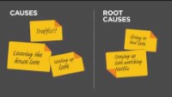
Veranderingstheorie is makkelijker dan je denkt:
BEKIJK DIT FILMPJE

Slide 53
Sjabloon: Veranderingstheorie
Probleemstelling | Schrijf de probleemstelling op die uit je probleemanalyse kwam.
Inputs | Activiteiten | Outputs | Kortetermijnresultaten | Tussentijdse resultaten | Langetermijnresultaten
Middelen die nodig zijn om je activiteiten efficiënt uit te voeren. Voorbeelden: Personeel Ruimte/Faciliteiten Technologie Materialen Leerplan Enz. | Activiteiten die nodig zijn om je resultaten te bereiken. Voorbeelden: Workshops Opleidingen Leeractiviteiten Diensten Beleidsbeïnvloeding Levering van producten Enz. | Tastbare resultaten die je met je activiteiten produceert. Voorbeelden: # beoogde deelnemers # begeleiders % voltooiing % toename van leerresultaten Enz. | Verwachte resultaten van je interventie(s). Veranderingen in: Leren Bewustwording Kennis Houdingen Vaardigheden Meningen Ambities Motivaties | Resultaten die je in de loop van je project wilt zien. Veranderingen in: Acties Gedrag Praktijken Beslissingen Beleid Sociale acties | Resultaten die je hoopt te zien na het einde van je project. Veranderingen in: Omstandigheden Sociale contexten Omgeving
ULTIEME Impact | Schrijf de impact op die je met je interventie(s) bereikt

Slide 54
Laten we de stappen uitsplitsen om vandaag met de veranderingstheorie aan de slag te gaan en verandering in je gemeenschap te brengen

Slide 55

Plan je process (wat is het PROBLEEM, hoeveel tijd, nieuw of oud initiatief?)
Verzamel bewijs van de noodzaak en de context (bewijs van noodzaak)
Bepaal je beoogde impact (de uiteindelijke resultaat, bijvoorbeeld: afname van werkloosheid onder nieuwkomers in de lokale omgeving)
Vermeld je langetermijnresultaten (Voorbeeld: Om de werkloosheid terug te dringen, zullen nieuwkomers: duurzame banen moeten krijgen, werkgevers zullen meer nieuwkomers moeten aannemen)

Slide 56

Breng je tussentijdse resultaten achterstevoren in kaart (werk terug en schets de voorafgaande stappen in veel meer detail. Voorbeeld:
Om ons langetermijnresultaat "nieuwkomers krijgen duurzame banen" te bereiken, moet dit gebeuren:
nieuwkomers ontwikkelen hun beroepsspecifieke vaardigheden
het bewustzijn van werkgevers over dit onderwerp neemt toe
werkgevers creëren gelijke kansen
Identificeer tastbare outputs (producten, diensten of voorzieningen die je zullen helpen om de door jou vastgestelde resultaten te bereiken)
Maak randvoorwaarden duidelijk (de voorwaarden die aanwezig moeten zijn om de plan te laten werken; ze verklaren de logica achter het project (bijvoorbeeld aantonen dat een output tot een resultaat zal leiden, of dat een resultaat tot een ander resultaat zal leiden))

Slide 57

Stel tijdlijnen op en plan middelen
Maak je schema en verhaal (Naarmate je je projectplannen ontwikkelt, zul je die in een bruikbaar formaat beschikbaar moeten maken. De meeste mensen vinden een diagram of kaart nuttig. Hier vind je informatie over enkele van de software mogelijkheden om eentje te maken: https://www.inspiringimpact.org/resource-library/the-best-software-to-create-a-theory-of-change/
Maak je klaar om je projectplan uit te voeren (Nu je je projectplan gemaakt hebt, moet je niet vergeten het te gaan gebruiken. Een plan kan je helpen om je project uit te werken of in te passen in de strategie van je organisatie. Het kan je ook helpen om beknopt te communiceren over je werk en de verandering die het teweegbrengt.)

Slide 58
Alternatieve vormen van bemiddeling (Kunst, Sport, Vrijwilligerswerk, Personal Branding)

Slide 59
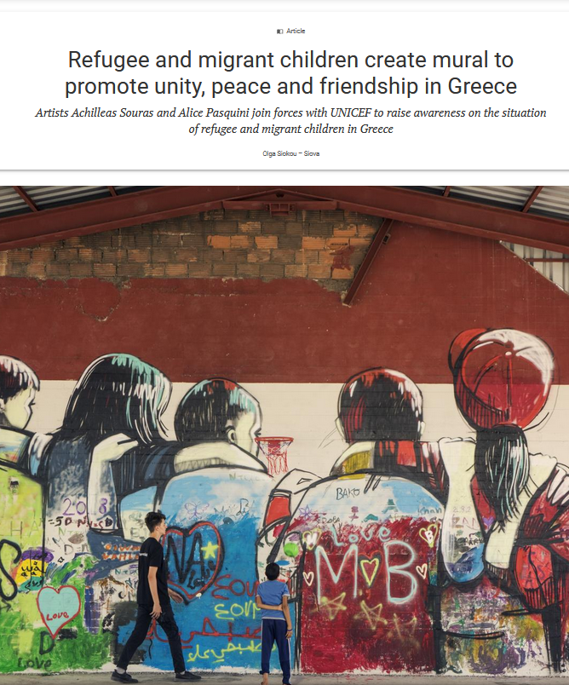

Dubbelklik en lees
„ Bemiddeling is een ander woord voor VRIENDSCHAP.
Migrant Community Mediators bieden vriendschap in vele verschillende vormen.”
- Migrant Community Mediators project team

Slide 60

Kunst spreekt. Op de volgende dia laten we je een artikel zien dat vertelt over hoe kunstwerken een alternatieve kritische manier van denken over migratie kunnen bieden, naast het discours waarin de Europese democratie verstrikt is geraakt.
Er is ook een link naar Gianfranco Rosi's film Fuocoammare, als een voorbeeld van hoe sterk bemiddeling door kunst kan zijn!

Slide 61
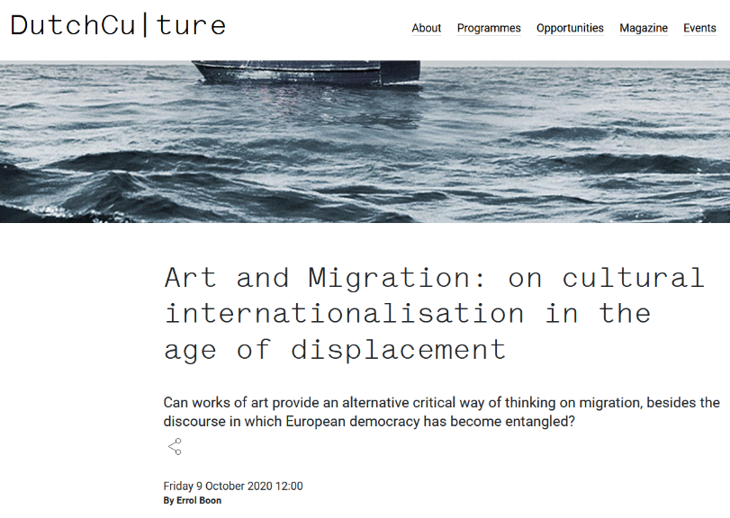



Dubbelklik om te lezen
&
bekijk een film
Kunst kan een specifieke en tastbare werkelijkheid belichten die vaak verloren gaat in ons denkproces
Kijk naar Fuocoammare (Brand op zee) online: https://couchpop.com/film/fuocoammare-fire-at-sea/

Slide 62
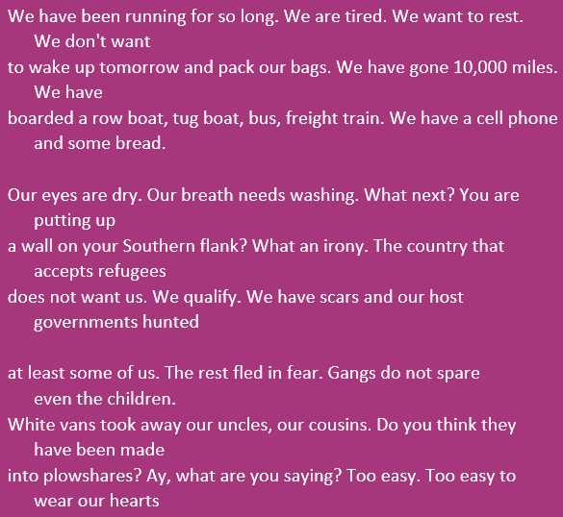
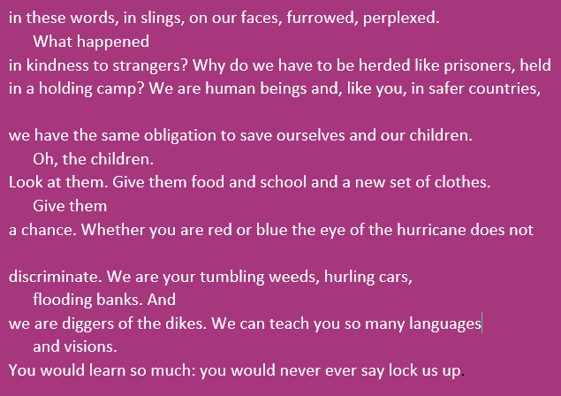
Bemiddeling door poëzie!
The Migrant's Reply
By Indran Amirthanayagam
Indran Amirthanayagam, "The Migrant’s Reply" from The Migrant States. Copyright © 2020 by Indran Amirthanayagam. Reprinted by permission of Hanging Loose Press.
Source: The Migrant States (Hanging Loose Press, 2020)

Slide 63

Voorbeeld van bemiddeling door het creëren van een beweging
New Women Connectors is een initiatief dat geleid wordt door vrouwen met een migratie- of vluchtelingenachtergrond, die zich gemobiliseerd hebben om een collectieve beweging te worden, die laat zien wat je kunt bereiken door samen sterk te zijn en je stem te laten horen. Hun doel is om via gefaciliteerde discussieplatforms mensen bewust te maken van de uitdagingen en kansen waarmee vrouwen met een vluchtelingen- of migrantenachtergrond in Europa geconfronteerd worden, en zo een verschuiving in de samenleving en het beleid in het algemeen teweeg te brengen.
https://www.newwomenconnectors.com

Slide 64

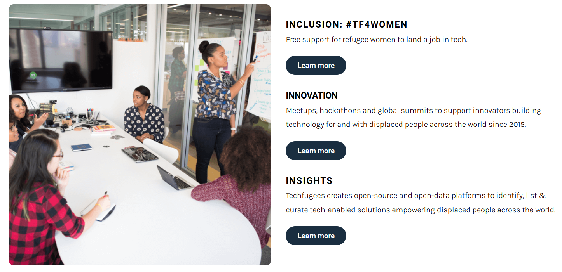
Voorbeeld - Techfugees:
Ontheemden in hun kracht zetten met technologie
Techfugees is een impact-gedreven wereldwijde organisatie die een duurzaam ecosysteem van tech-oplossingen koestert die de inclusie van ontheemden ondersteunen.
https://techfugees.com/

Slide 65

Bekijk deze video om meer te leren over:
bemiddeling door voedsel en vrijwilligerswerk
Kom meer te weten over Ellie Kisyombe - van vrijwilligersprojecten die de gemeenschap leiden, tot verkiezingen, klik HIER

Slide 66



Wil je vrijwilligerswerk doen?
Goed beginnen
Zorg dat je je doelen voor je vrijwilligerswerk COMMUNICITEERT, zoek ontvangende organisaties en houd contact met ze.
Elke organisatie heeft zijn eigen regels waaraan elke vrijwilliger zich moet houden. Je moet afspreken wat je COMMITMENT is, en je best doen om je daaraan te houden
FOCUS: Vrijwilligerswerk kan een geweldige ervaring zijn voor het delen van culturen, tradities, het leren van de taal, het ontwikkelen van nieuwe vaardigheden en het ontmoeten van mensen uit de hele wereld.

Slide 67
Migrant Community Mediation door SPORT
Laat je inspireren met deze hulpbronnen:
Hoe Senior Wereldmedaillewinnares Nzingha Prescod pleit voor Diversiteit en Inclusie in het schermen: https://baucemag.com/nzingha-prescod-advocates-for-diversity-and-inclusion-in-usa-fencing/
De British Asian Rugby Association (BARA) is een Britse NGO die al tien jaar actief is. De vereniging heeft een geschiedenis van campagne voeren voor gelijkheid en integratie van Aziatische gemeenschappen (niet uitsluitend) in rugby, en heeft tastbare projecten opgeleverd die culturele en religieuze barrières afbreken en de voordelen van sport bieden aan een sterk ondervertegenwoordigde minderheidsgemeenschap: https://sportsbanter.com.au/british-asian-rugby-association-bara/

Slide 68
Laat je inspireren
Officiële statistieken zeggen dat "minstens" 86% van de bewoners van Rosengärd (een stadswijk in het centrum van de gemeente Malmö, Zweden) van buitenlandse afkomst was, het werkloosheidscijfer tot 60% opliep en dat 71% van de kinderen in relatieve armoede leefde. De schoolresultaten behoorden tot de slechtste van het land en het misdaadcijfer tot een van de hoogste.Hier werd, uit geïmmigreerde ouders uit Bosnië, in 1981 een jongen geboren. Zijn naam is Zlatan Ibrahimovic. Geconfronteerd met moeilijke omstandigheden in zijn jeugd, groeide de jongen op tot een van de grootste voedselbalspelers aller tijden, waarbij hij vele hindernissen overwon en een rolmodel werd, vooral voor veel jonge mensen met een migratieachtergrond.

Slide 69

Bekijk het filmpje:
De trailer voor de documentaire "Ibrahimovic - uit Rosengård meer dan een doel".
“Niemand geloofde dat ik het kon. Iedereen was aan het afkraken. Ze dachten dat ik wel weg zou gaan omdat ik een grote mond heb. Ze dachten dat de visie van deze man gek is. Het zal niet gebeuren. Maar ik had deze dromen over waar ik zou eindigen. En nu ben ik hier” Zlatan Ibrahimovic, in The Guardian

Slide 70
Volgende Module 4: Communicatie en media - hulpmiddelen en vaardigheden om een geïnformeerde stem te worden in mediadebatten en bij beleidsontwikkeling en planning van voorzieningen.
In Module 4 delen we leerstof over hoe de Migrant Community Mediator zijn boodschap kan kiezen en de manier waarop die boodschap aan het publiek wordt overgebracht. We leggen uit wat beleid is, om te benadrukken hoe belangrijk afstemming op beleid is, zodat de Migrant Community Mediator succes kan hebben met zijn bemiddelingsdoelen, door zijn acties af te stemmen op beleid of door veranderingen in het beleid voor te stellen. Vervolgens laten we zien welke soorten hulpmiddelen voor communicatie met het publiek er bestaan en geven we voorbeelden ter inspiratie.

Slide 71
Bedankt
Website: www.mcmproject.eu
Facebook: @mcmproject

